Slide 1
궁전

Slide 2
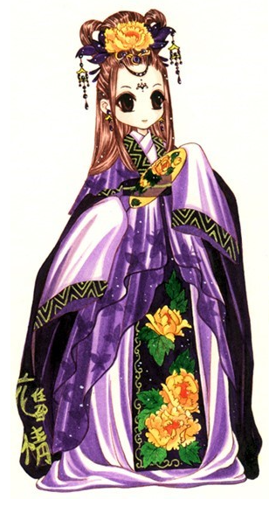
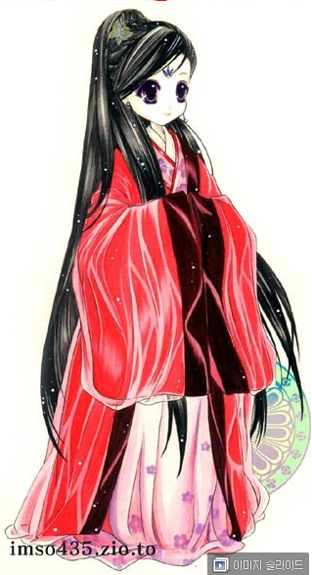
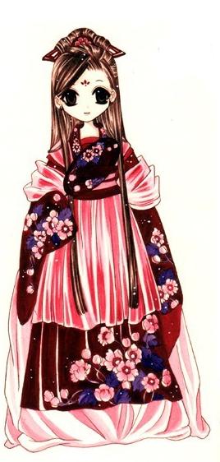
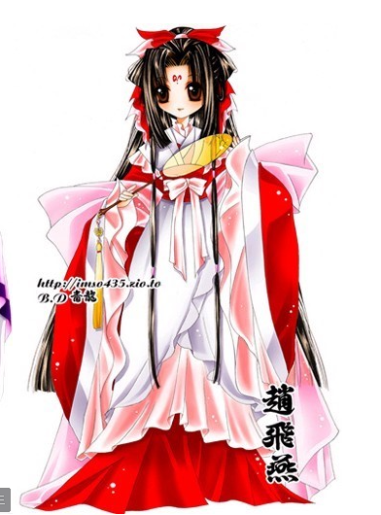
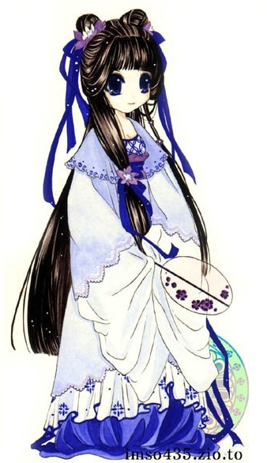
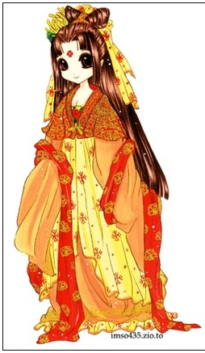
옛날에 5녀를 가진 여왕님이 살았어요.

Slide 3
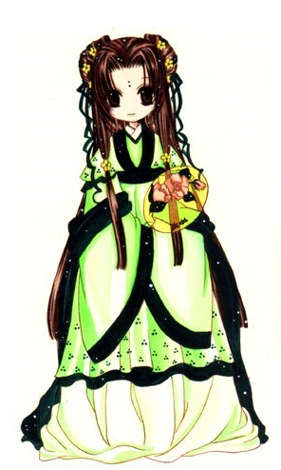
황제는 아들을 원했지만 낳지 못하였는데, 황후님이 또 딸을 낳았어요. 황제는 이 아두라는 딸을 버렸어요.

Slide 4
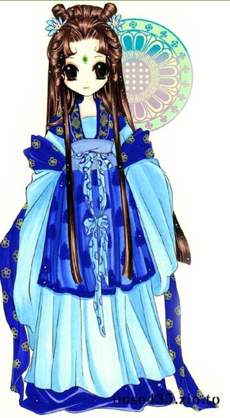
그 사실을 안 언니들은 궁녀와 밖에서 아두를 키웠어요.

Slide 5
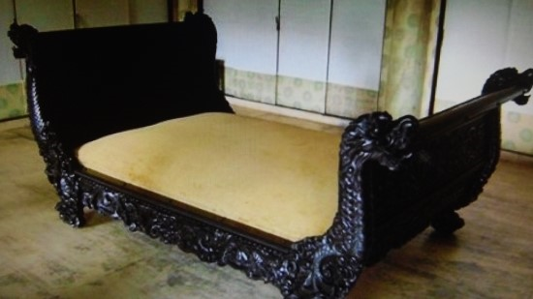
몇해가 지나고 황제가 병에 걸렸어요.
그런데, 약을 구하려면 저승인 서천서역국으로 가야했어요.

